Slide 1

Муниципальное бюджетное общеобразовательное учреждение «Большекайбицкая средняя общеобразовательная школа - центр образования цифрового и гуманитарного профилей Кайбицкого муниципального района Республики Татарстан»
Презентация к конкурсу на лучшую организацию школьного питания в номинации
«Лучшая сельская школьная столовая»

Slide 2
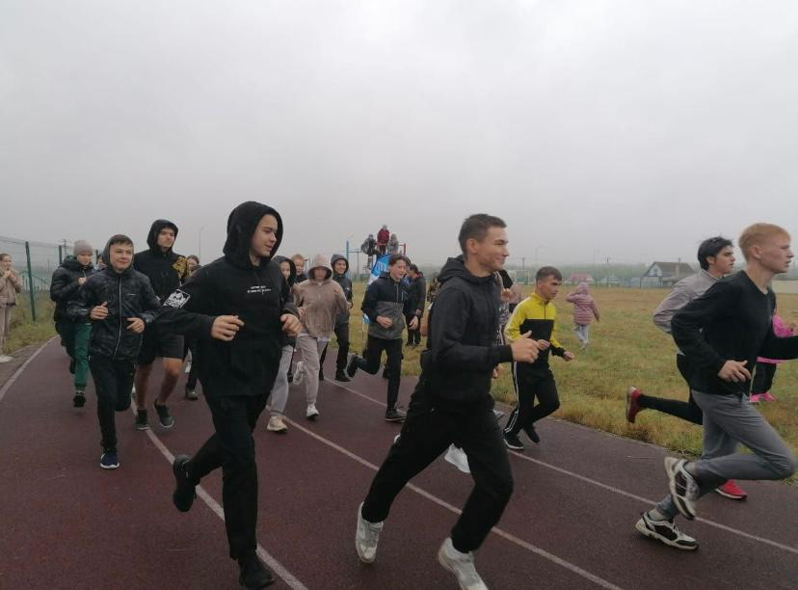
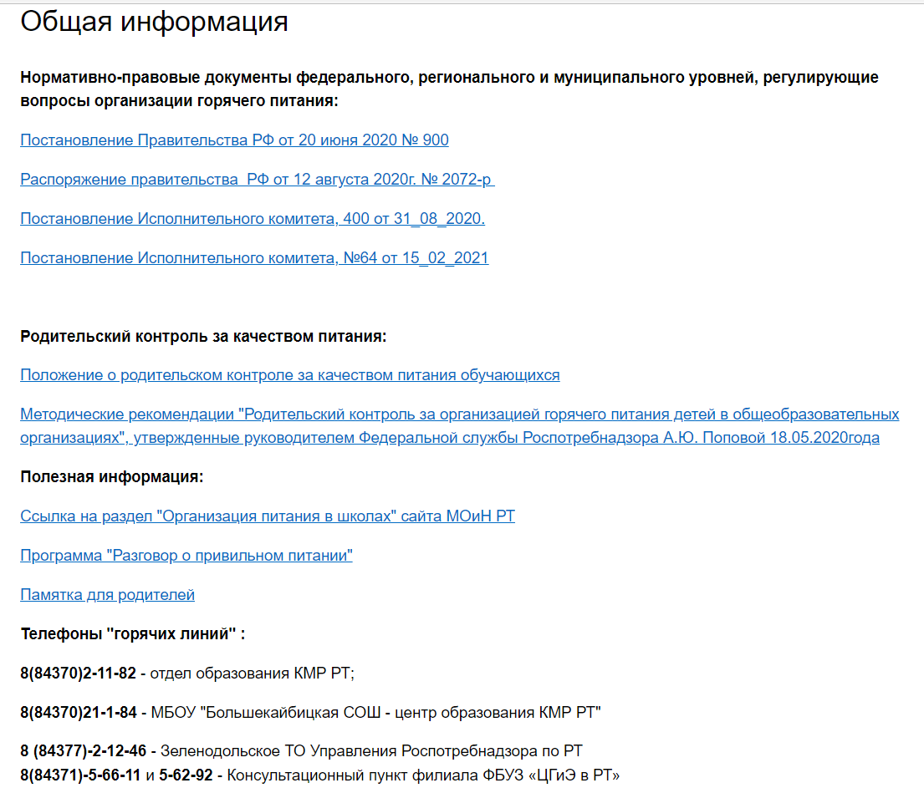
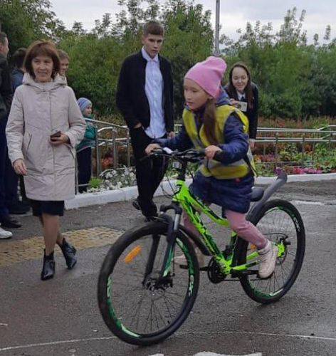

Чтобы вырастить здорового ребенка необходимо создать условия для его полноценного воспитания и развития. Одним из основных факторов, определяющих состояние здоровья ребенка, его физическое и умственное развитие – организация здорового питания обучающихся.

Slide 3
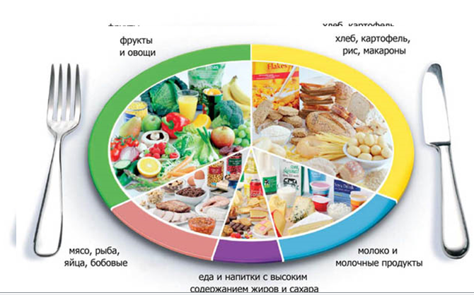
Питание должно быть сбалансированным, в течение дня ребенок должен получать необходимый для этого минимум пищевых и минеральных веществ.

Slide 4
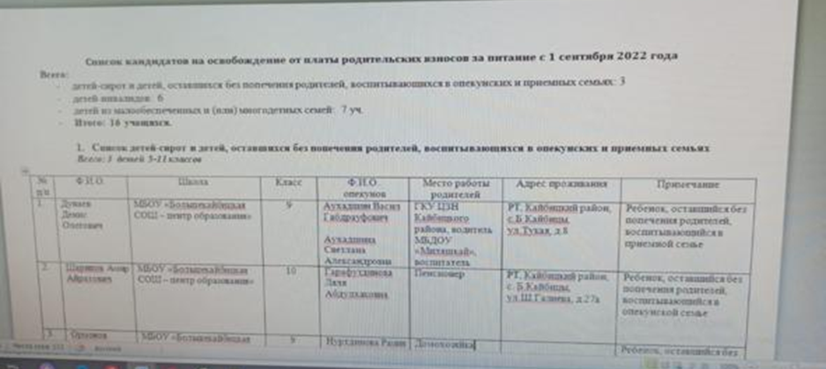
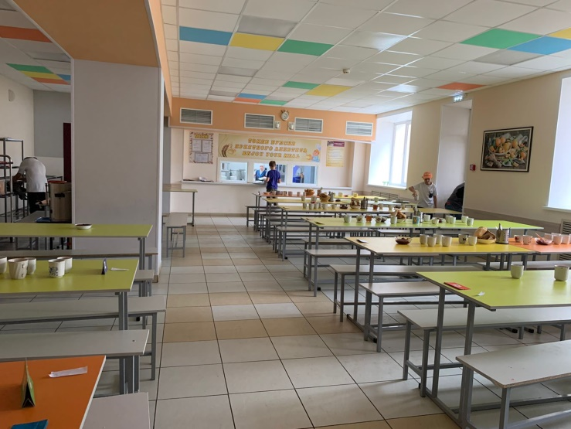
В столовой имеется 140 посадочных мест, питание организовано согласно графику с учетом возраста учащихся. Штат столовой укомплектован полностью.
Льготой в питании пользуются дети из малообеспеченных семей, которые подтверждают доходы семьи справками, таких детей насчитывается 5% (16 человека) от общего количества учащихся.

Slide 5
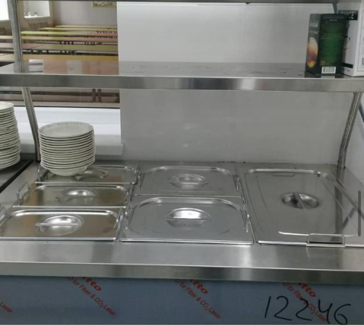
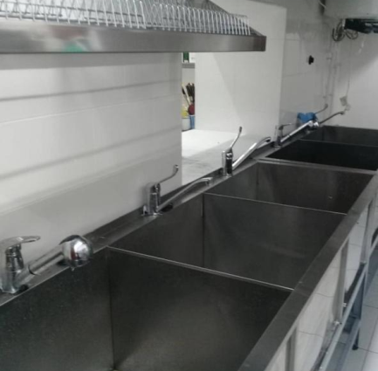
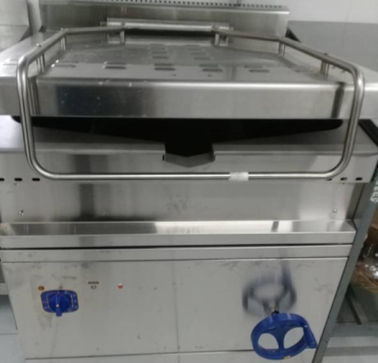
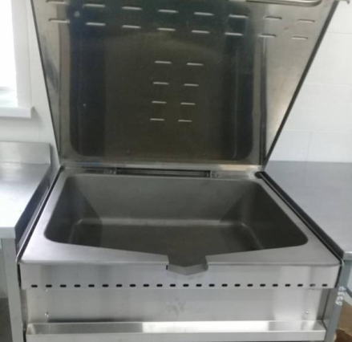
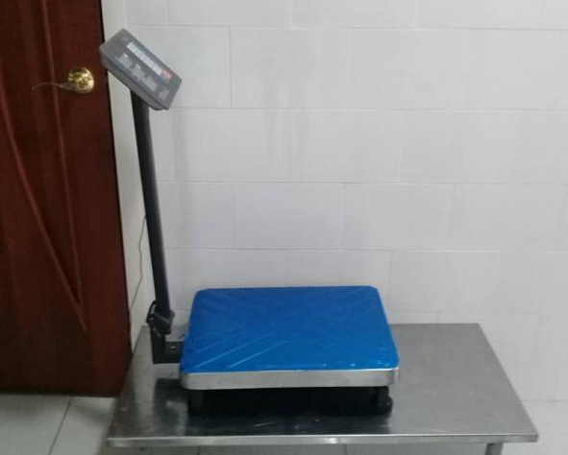
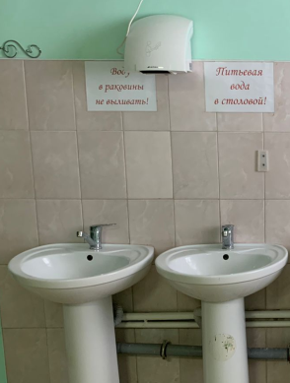
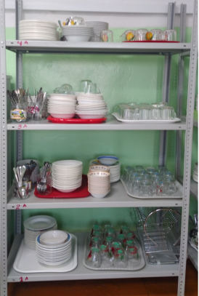
Столовая школы оборудована необходимым технологическим и холодильным оборудованием, имеется в достаточном количестве посуда, столовые приборы, стаканы для приема пищи. Особое внимание уделяется выполнению санитарно-гигиенических норм. За время работы в школе не было ни одного случая заболевания кишечной инфекции по вине столовой.

Slide 6
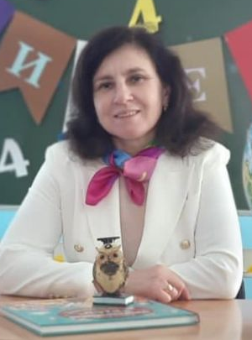
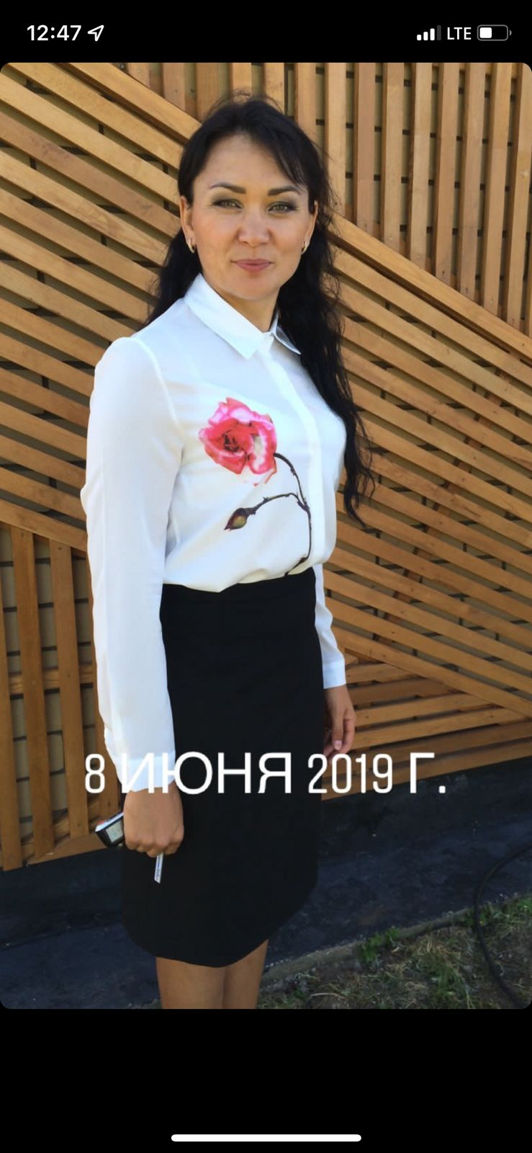

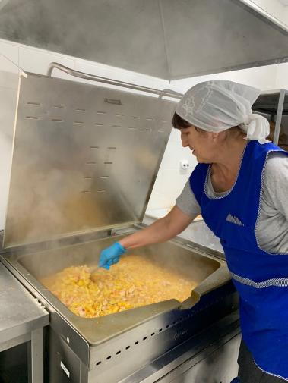
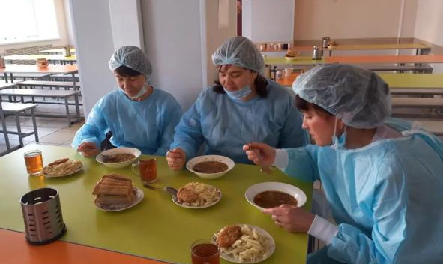
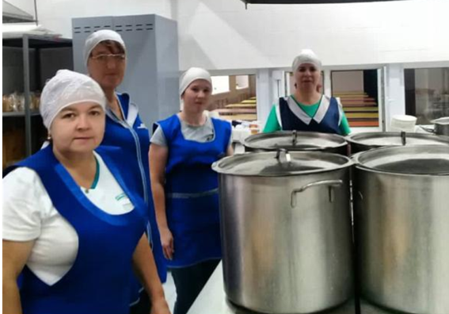
Командная работа администрации, заведующей производством, ответственного за питание педагога, классных руководителей совместно с родителями приводит к высоким показателям охвата горячим питанием обучающихся.

Slide 7
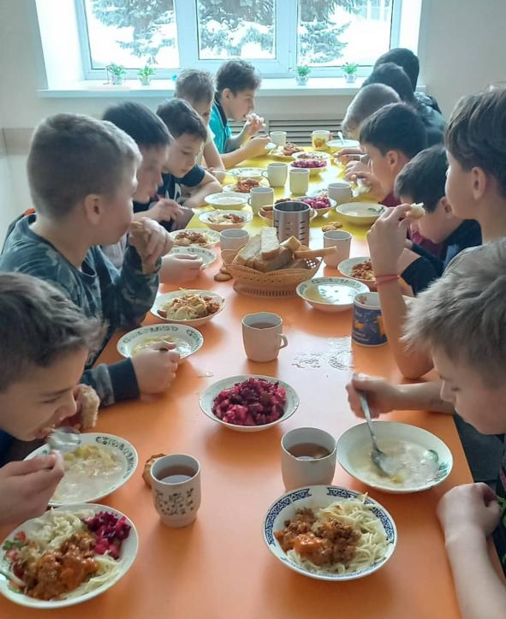
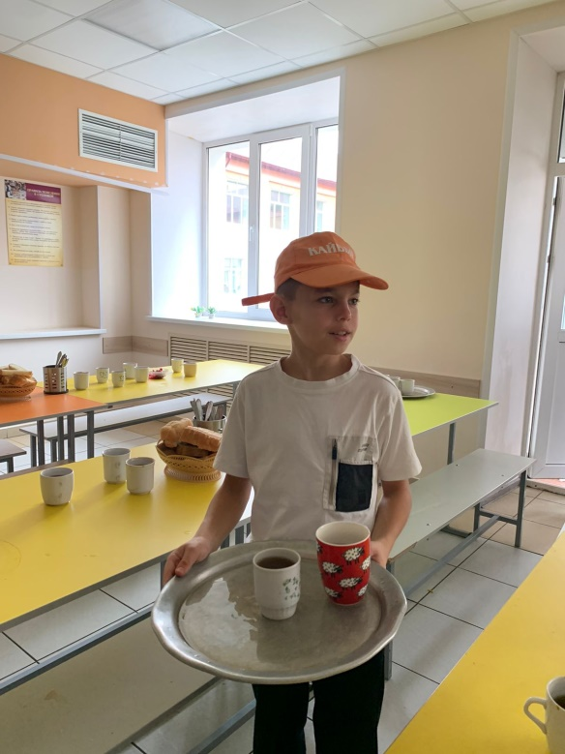
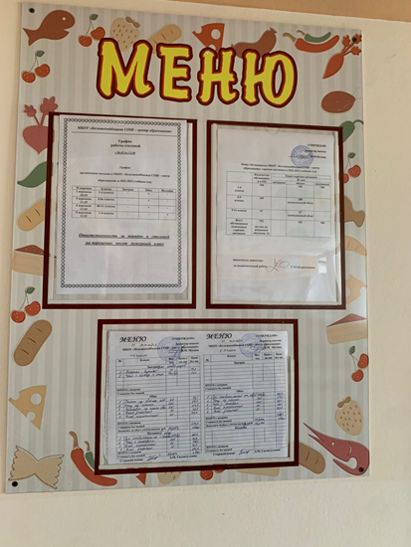
В школе разработана системная организация питания. Учащиеся начальной школы получают горячее питание два раза в день. В 5-11 классах питание осуществляется через предварительное накрытие столов за 10 минут до приема пищи учащимися.

Slide 8
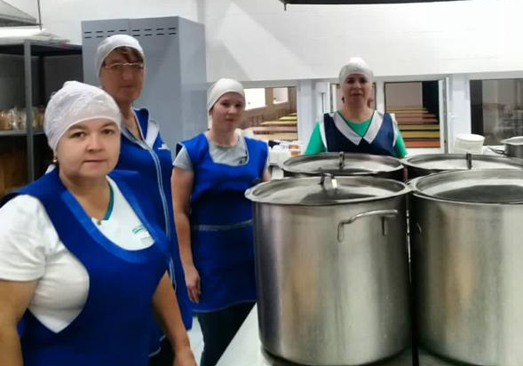
Работники нашей столовой, профессионалы своего дела, добрые, отзывчивые люди, встречают детей всегда с улыбкой, знают каждого ребенка, о его предпочтениях.

Slide 9
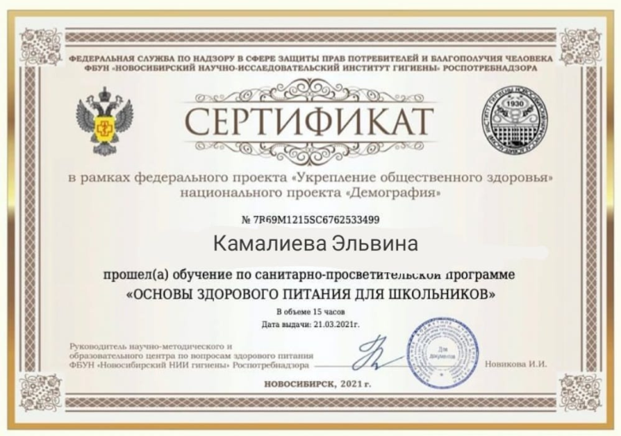
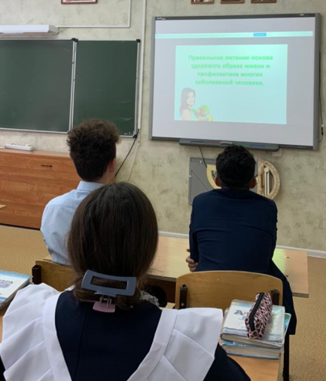
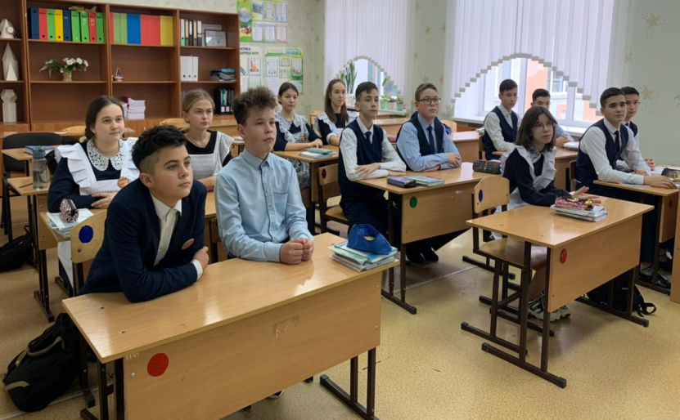
В рамках программы «Разговор о правильном питании» наблюдается расширение знаний детей о правилах питания, направленных на сохранение и укрепление здоровья, формирование представления о правилах этикета, связанных с питанием, пробуждение у детей интереса к народным традициям, связанным с питанием и здоровьем, расширение знаний об историях и традициях своего народа, формирование чувства уважения к культуре своего народа и культуре и традициям других народов.

Slide 10
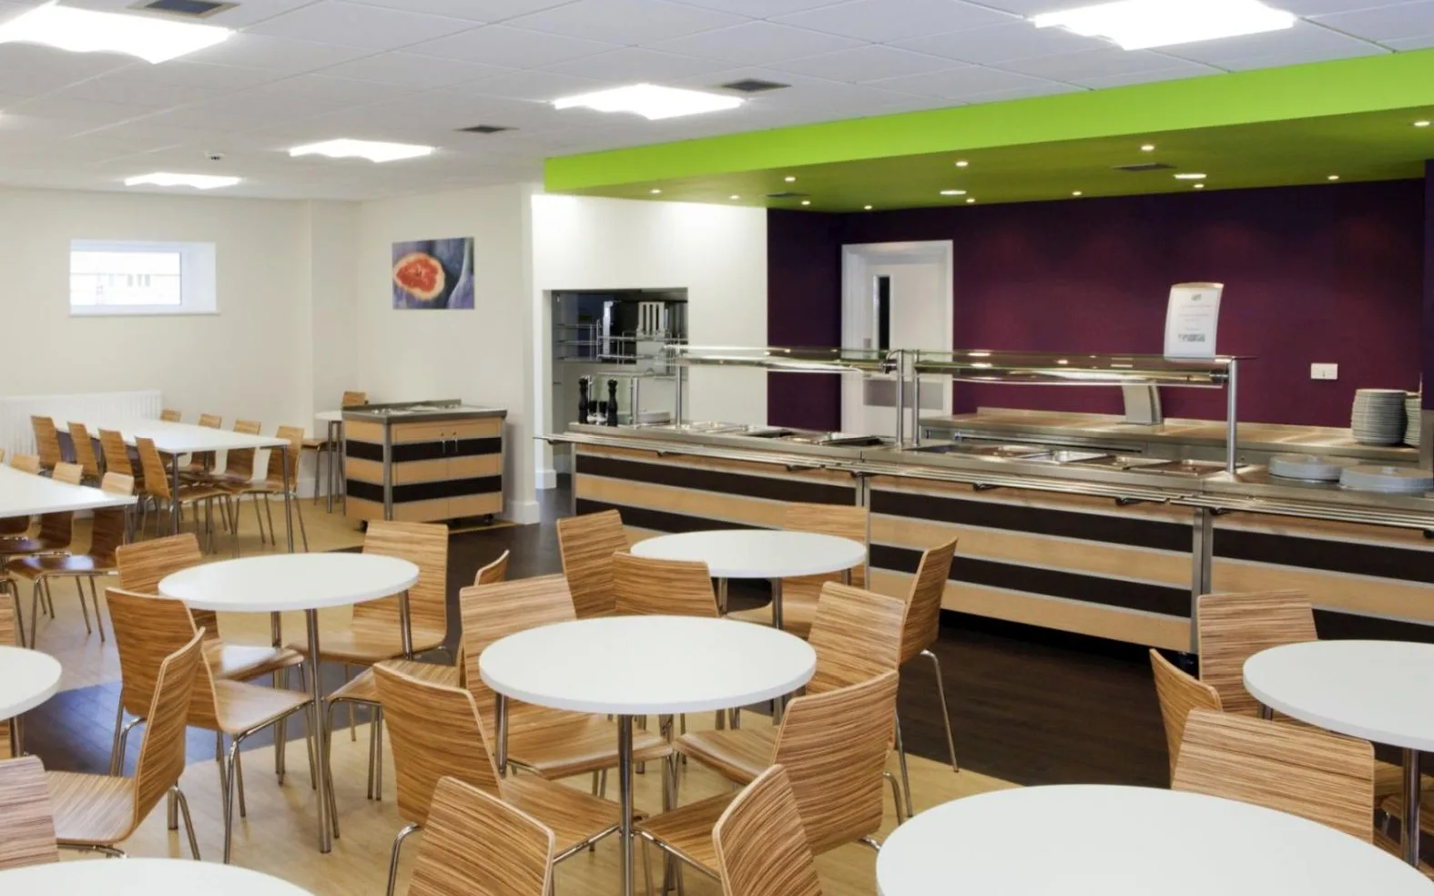
Наряду с положительными моментами в школе так же существует задача : увеличение площади раздаточной зоны в столовой. системная работа команды по организации горячего питания в школе основана на ответственном отношении к работе и желании изменить действительность к лучшему. Невозможно не согласиться с утверждением основателя корпорации «Форд» Генри Форда «Собраться вместе есть начало. Держаться вместе есть прогресс. Работать вместе есть успех».

